Slide 1
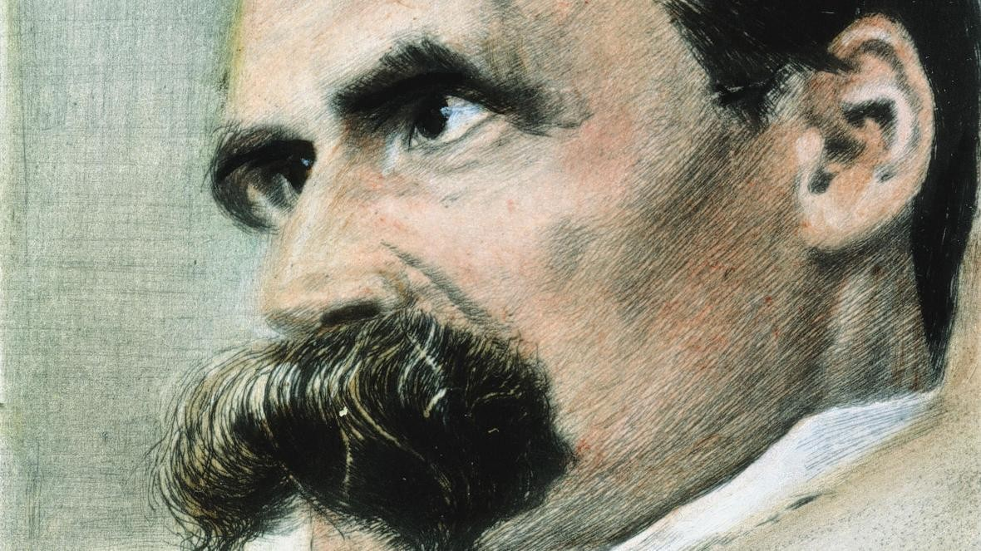
Friedrich Nietzsche
Slavomír Lesňák
Obr.: Hans Olde

Slide 2
Romány o voluntaristech
YALOM, Irvin D. Když Nietzsche plakal:román o romantické posedlosti, osudu a lidské vůli. Vyd. 2. Praha: Portál, 2003. 302 s. ISBN 80-7178-769-8
YALOM, Irvin D. Léčba Schopenhauerem. Translated by Helena Hartlová-Císařová. Vyd. 1. Praha: Portál, 2006. 336 s. . ISBN 80-7367-087-9

Slide 3
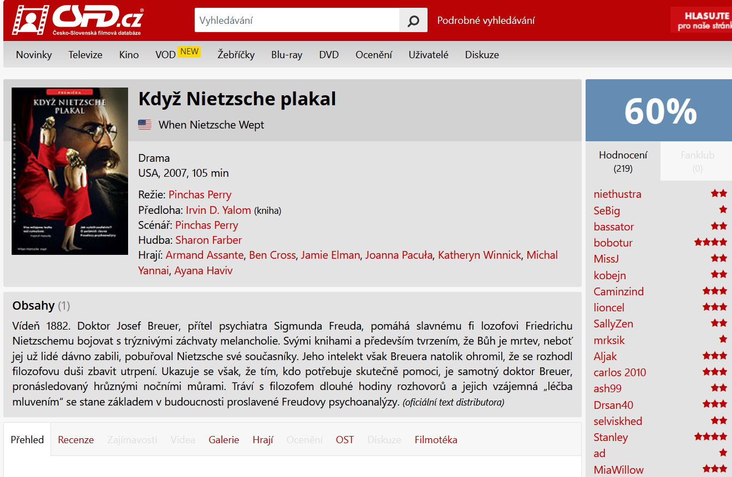

Slide 4
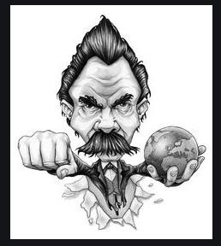
Život
15. X 1844
Rodina protestantského
pastora
Polská šlechta
24 profesor filologie v Bazileji
Tělesné a psychické zdravotné problémy od 30 let – konec profesury
Starostlivost matky a sestry
Elisabeth, ┼1900
https://www.pinterest.com/mattlkennedy/

Slide 5
Dílo
Období geniálno – romantické
  Zrození tragédie z ducha hudby, Filozofie v tragickém období Řeků, Nečasové úvahy
  Dionýzovský génius
Období pozitivistické
  Radostná věda, Lidské, příliš lidské
Období zarathustrovské
  Tak pravil Zarathustra, Ke genealogii morálky,
Mimo dobra a zla, Antikrist, Ecce homo

Slide 6

https://comicvine.gamespot.com/action-philosophers-6-marx-nietzsche/4000-430395/

Slide 7
Předchůdci
Arthur Schopenhauer (a orientální náboženská díla
indické i perzské)
  Duchovní vychovávatel
  Vůle k životu - voluntarizmus
  Iracionalizmus
  Vůle k životu přetvorená k vůli k moci: přitakání životu není utrpení, je to radost žít, moc – prosazovat život;
  Odmítavý postoj k altruizmu, soucitu
  I egoismus přináší společnosti dobro
  Místo pesimismu a sebaobetování radost a sebepotvrzení
Negativní vymezení se k novovekému racionalismu (výplod spekulativního rozumu)
Negativní vymezení k Lutherovi a k celé německé filozofii (co mohli zkazit, zkazili)…

Slide 8
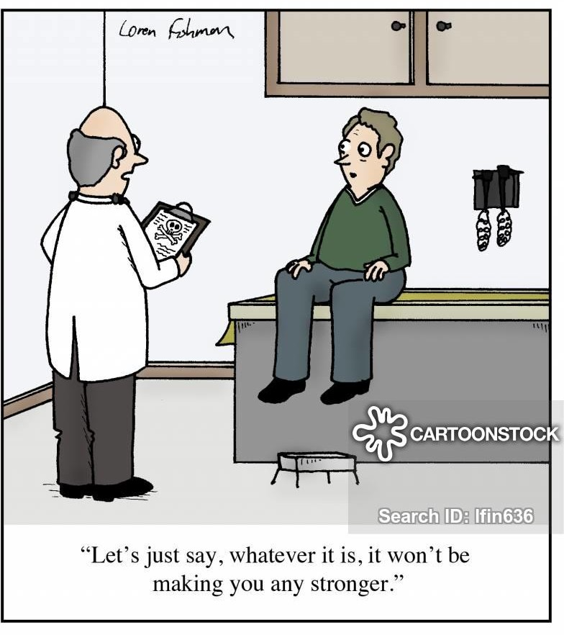
Etika Nietzscheho

Slide 9
Etika podle Nietzscheho
Nejde o vlastní morální konání – jde mu o
morální výklad světa (Pavel Kouba)
Rozporuplnost tvorby (osobnosti?)
→ trpělivost a existenciální ponor
Je těžké byt pochopen, zvlášť když dělám všechno pro to, aby jsem byl srozumitelný těžko... (Mimo dobro a zlo)
Ešte hodná doba uplynie, než budú moje spisy čitateľné (úvod ku Genealógii morálky)

Slide 10
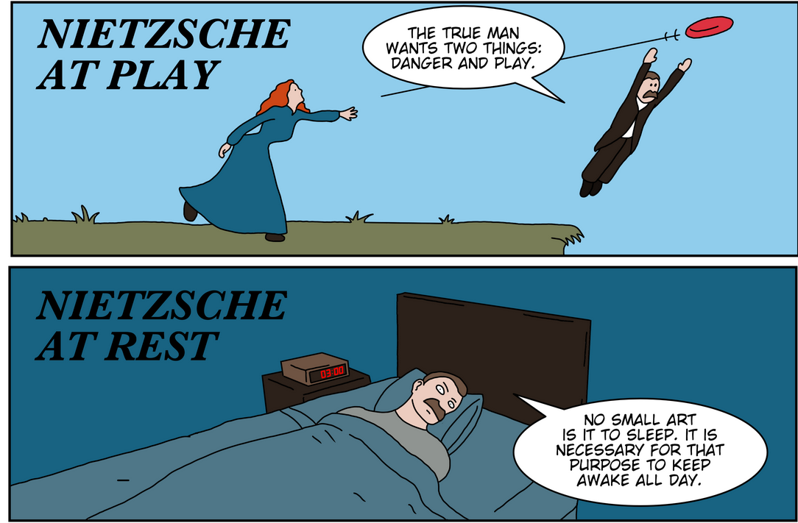
http://eppsnet.com/2018/02/nietzsche-cartoons/

Slide 11
Morálka nebezpečím
O morálce mluvíme v souvislosti s dobrem a zlem – oba principy potřebné
Kdo vynašel hodnocení dobré – zlé?
Akú hodnotu má takové hodnocení?
Dobro – hodnocené vždy lépe (výš) jako zlo
Dobro může obsahovat i jed, narkotikum
Je dobro dobré?
Není morálka nebezpečná pro lidský
rozkvět?!

Slide 12
Dvojitá morálka
Morálka pánů
Morálka otroků
Morálka - instinkt stáda – výtvor člověka od úsvitu jeho dějin
Nástroj regulování vztahů mezi lidmi – měla opodstatnění – umožnila vývoj až ke dnešnímu způsobu života
Morálka a etika ze slov – „mos“, „mores“ (latinsky), „éthos“ (řecky) – mrav, zvyk, obyčej

Slide 13
Nedorozumění a omyly v chápání morálky
Omyly dogmatiků – z Platonovho vynálezu čistého ducha a dobra osobě
Izolované dobro a zlo?
→víra metafyziků v protikladnost hodnot
Neexistuje nic výlučně (raz a navždy) dobré/zlé
Dobro/zlo vždy v souvislosti s interpretací nějaké události, činnosti a pod.
Neexistují žádné morální jevy – existujú jen morální interpretace jevů. (Mimo dobra a zla)

Slide 14
Relativismus
Původu morálky
Proměnlivost mravních norem
Mravní relativismus – kulturní relativismus
Prolívání se protikladů
  při altruismu egoistické rysy a naopak:
  altruismus matky – ne oběť pro dítě, ale pro sebe (svůj egoistický cit, nalezení své
identity matky, existenciální plnost)

Slide 15
Pověra anglických morálních
„vědců“
Nesobecké konání neexistuje
Spíše vnímáno ze zvyku slabých, nízkých
Soud (hodnocení) nepochází od těch, kterým se dobro prokazuje – ale od těch, kt. ho prokazují (mocní, silní, výše postaveni)
Dobré – proto vyšší
Protiklad nižší – zlé (davové)
Pathos vznešenosti – pocit vyššího druhu vůči nižšímu (soucit jako nástroj moci?)

Slide 16
Etymologický důkaz
Podle Nietzscheho ve více jazycích:
  Dobré – předobraz vznešeného, ušlechtilého
  Zlo – předobraz jednoduchého, nízkého, plebejského
Dobré - se neváže na nesobecké
Nesobecké ≠ morální

Slide 17
Dvě morálky
Morálka slabých (otroků) – morálka poslušnosti, stáda
Morálka silných (pánů) – vznešenosti
– ne-morálka ve vztahu k první?
Morálka otroků – výsledkem vzbury otroků
Prosazení slabých hodnot jako obecných
Ze židovsko-křesťanského náboženství
Hodnoty v rozpore s vůlí k moci a k životu

Slide 18
Morálka otroků/morálka
resentimentu (ublíženosti)
Křesťanské postuluje a axiologicky zdůvodňuje:
soucit, poníženost, pokoru, trpělivost, lásku k bližnímu, smysl pro utrpení...
Převrací a znehodnocuje hodnoty
Ze slabosti a bezmocnosti – cnost
→ dobro ztratilo původní význam (cesta ke
spáse)
→ vznešenost, síla, soběstačnost vnímáno jako zlo
– neštěstí, prokletí, cesta k věčnému zatracení

Slide 19
Judea › Řím
slabost překroucena na - zásluhu,
bezmocnost na - dobrotivost,
ustráchána nízkost na - pokoru,
zbabělost na - trpělivost
neschopnost pomsty na - ochotu odpouštění (Genealogie morálky)
Důsledek: převrácení hodnot – bezmocní jsi podřídili silných

Slide 20
Morálka silných
Produkt přirozené ambice života (jako nejvyšší hodnoty) - zachování a prosazení vůle k sobě samému
soulad s přírodou: přežije jen skutečně silné, vznešené, soběstačné
Nadřazené všemu nemocnému, nízkému, bezmocnému, slabému
Morálka pánů – distancování se od jednostranného chápání altruismu

Slide 21
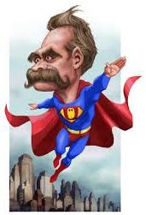
Nadčlovek
Morálka pánů – k vlastní
(pozitivní) realizaci
K naplnění svého poslání a smyslu
Nepotřebuje kromě vůle k životu a moci nic jiné
Morálka pánů -oslavou nenásytné vůle k dosahování vyšších cílů
Nositelem jen skutečný aristokrat – jediný určuje věcem hodnotu
Sám nadčlověk nejen hodnotí – je sám nejvyšší hodnotou, smyslem země
https://glreview.org/article/the-case-of-nietzsche/

Slide 22
Aristokrat – musí být egoistou
Působí však vznešeně, důstojne a vážně
Nemá povinnosti vůči ostatním, jen vůči sobě rovným
Aristokrat – vznešená bestie
Vítězí za jakoukoliv cenu
„Požadovat od síly, aby se neprojevovala ...jako
síla – bláznovství.“ (i naopak)

Slide 23
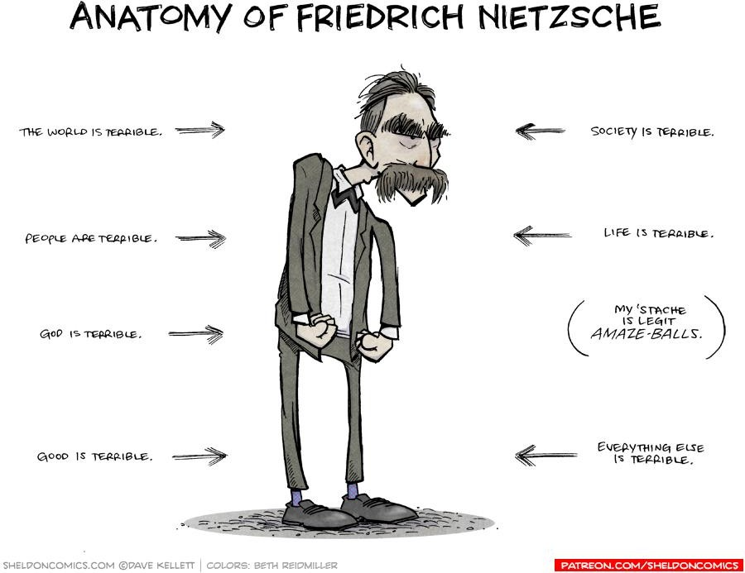

Slide 24
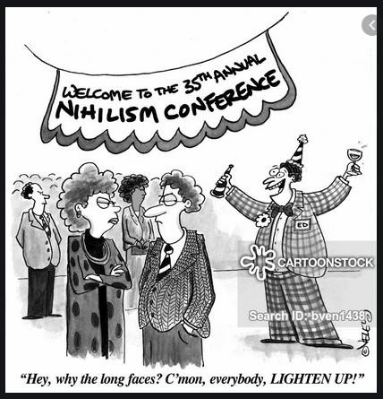
https://www.cartoonstock.com/directory/f/friedrich_nietzsche.asp

Slide 25
Nihilismus
Krízový stav v evropské kultuře utvářené křesťanstvím
Signalizuje bezmocnost a bezperspektivnost křesťanské kultury
  vyschlý pramen zdroje rozvoje a energie
  odsouzen na zapomnění
Stav když absentuje smysl
Když ve všem hledáme smysl, který tam není
Stud před sebou samým, člověk se sám dlouho podváděl... (Fragmenty o nihilismu)
Stádovitost nacionalismu, křesťanství, socialismu, nesmyslnost obchodu a zaměstnání?

Slide 26
Postuluje bytí bez autonomnosti individualit
Individuum tu ztrácí víru ve svou hodnotu
Víra v celek a vyšší (metafyzický) smysl
nefunguje

Slide 27
Nihilismus
Pasivní
  ignoruje chápání života jako tvořivé energie a
Síly
Destrukční
  destruuje platnou, tradiční hierarchii hodnot
  na tvorbu, prosazení hodnot nových už nemá
Sílu
Aktivní
  odmítá křesťanský systém hodnot
  normální stav myšlení

Slide 28
Přehodnocení všech hodnot
Neodmyslitelná součást Nietzscheho reflexe morálky
Instinkt stáda – poslušných byla vždy v dějinách většina
Dnes má v sobě každý zabudovaný instinkt poslouchat – „máš udělat“ - svědomí
Deděný na úkor schopnosti rozkazovat
Poslední příchod rozkazujícího - Napoleon
Přetvoření je ve prospěch vyšších hodnot (vyšších- aristokratických, ne křesťanských)

Slide 29
Gott ist tot
Konec jeho nejvyšších hodnot → hodnotové prázdno
Musí padnout celá evropská morálka, neboť její nejvyšší garant byl odstraněn
ohlašuje „pomatenec“, - nastávající stav– „otevřený nihilismus“ – člověka vrhá do zmatku, bere půdu pod nohama
bláznům vždy přináleželo privilegium říkat
nepříjemnou pravdu
Nevyhnutnost přecítění – přežití prázdnoty
Obnovení pohanství?

Slide 30
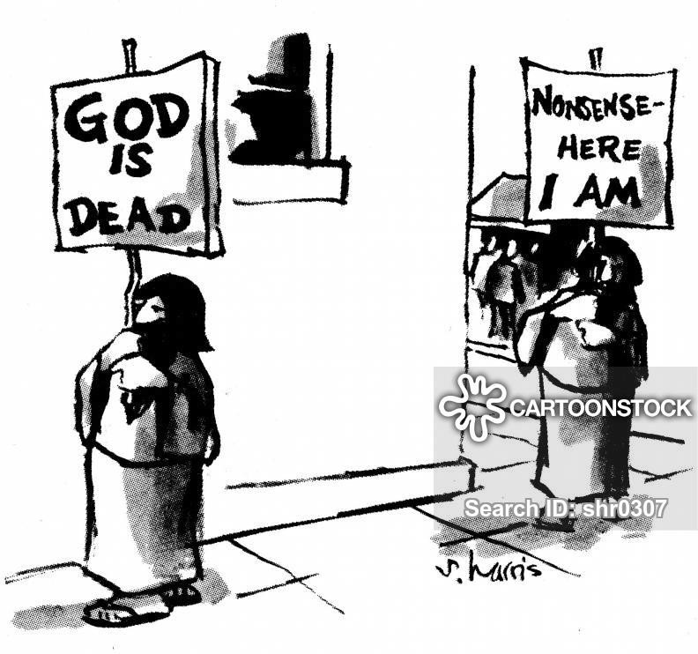

Slide 31
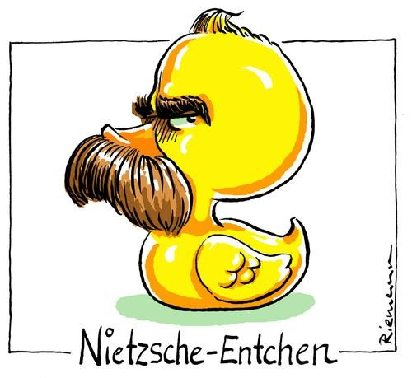
Jaké přehodnocení
Egoismus namísto lásky k bližnímu
Strach z bližního
Nové perspektivy morálního hodnocení
Motor k nejvyšším pudům nad průměr stáda – posilnění vůle k moci
Cílem přehodnocení – obnovení egoistických instinktů na úkor neegoistických
Smyslem překonání dobové morálky - vyšší
Místo morálky pro morálku – morálka pro budoucího člověka
https://www.toonpool.com/cartoons/Nietzsche_241680

Slide 32
Imoralismus
Smyslem není návrat k před-morálnímu světu
Ale produktivní nahrazení novou, vznešenou, silnou, důstojnou
Ne amoralizovat, ale vystupňovat (Kouba)
Imoralismus – přerůst v nový pozitivní princip
hodnocení
Nietzsche – první imoralista

Slide 33
Vliv
K. Jaspers, M. Heidegger, E. Fromm, J. Derrida,
M. Foucault, G. Deleuze
Zbořil tradiční hierarchii mravních hodnot i genealogii
Nestojí tradiční náboženství na překonaných hodnotách?
Je bůh mrtvý?
Je tradiční morálka jen užitečný omyl?
Filozofie existence, antropologie, postmoderní filosofie, psychoanalýza

Slide 34

Zdroje
Dupkala, R.: Genealógia morálky podľa
Friedricha Nietzscheho. In Dejiny etického
myslenia. Kalligram, Bratislava, 2008.
Nietzsche, F.: Duševní aristokratismus. Votobia,
Olomouc 1993.

